Slide 1

AI時代の企業ブランディング
「もう広告費をかけたくない」
AIを24時間365日
あなたの会社の魅力を伝える
営業マンにしませんか？
業界初！メディくるのAI検索ブランディングツール！
令和時代は広告費ではなく、AI検索ブランディングでの集客へ
メディくる / AI検索ブランディング サービスご案内
01
Notes:
本人承認済み冒頭：広告費をかけたくないという課題から、AI検索ブランディングへの投資と、24時間365日会社の魅力を伝えるAI営業マンの便益へ。正式な大手ネットニュース記事を信頼の土台とする。広告費ゼロや成果を保証する意味ではない。料金・契約・保証条件は後段の現行3プランを維持。

Slide 2
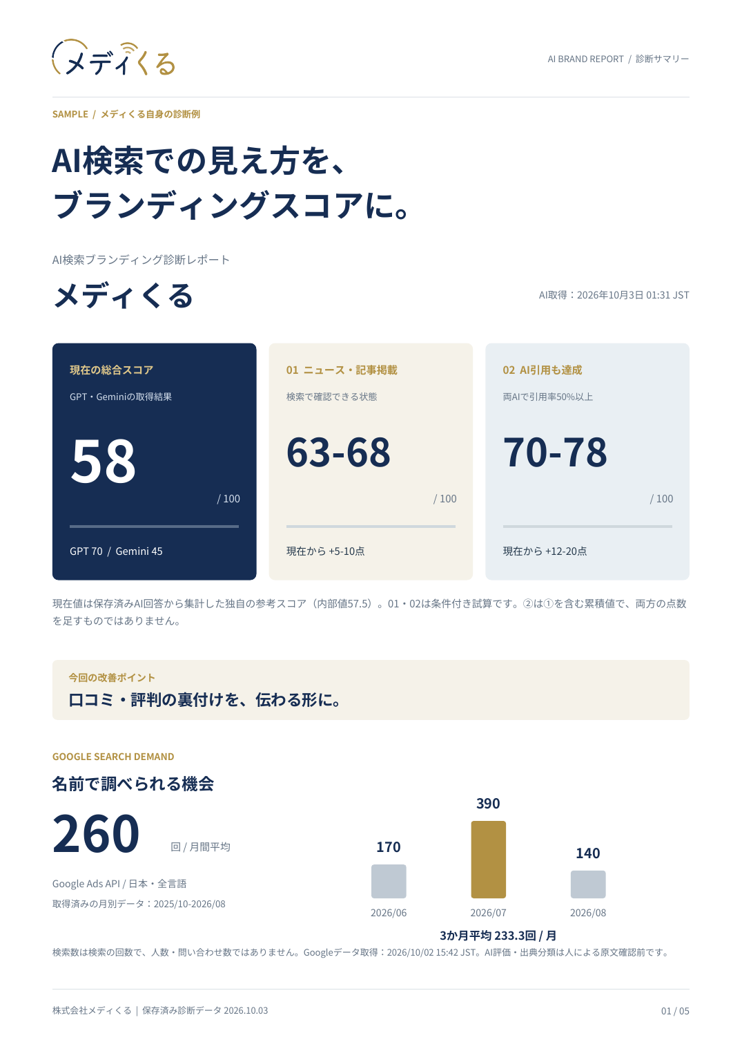
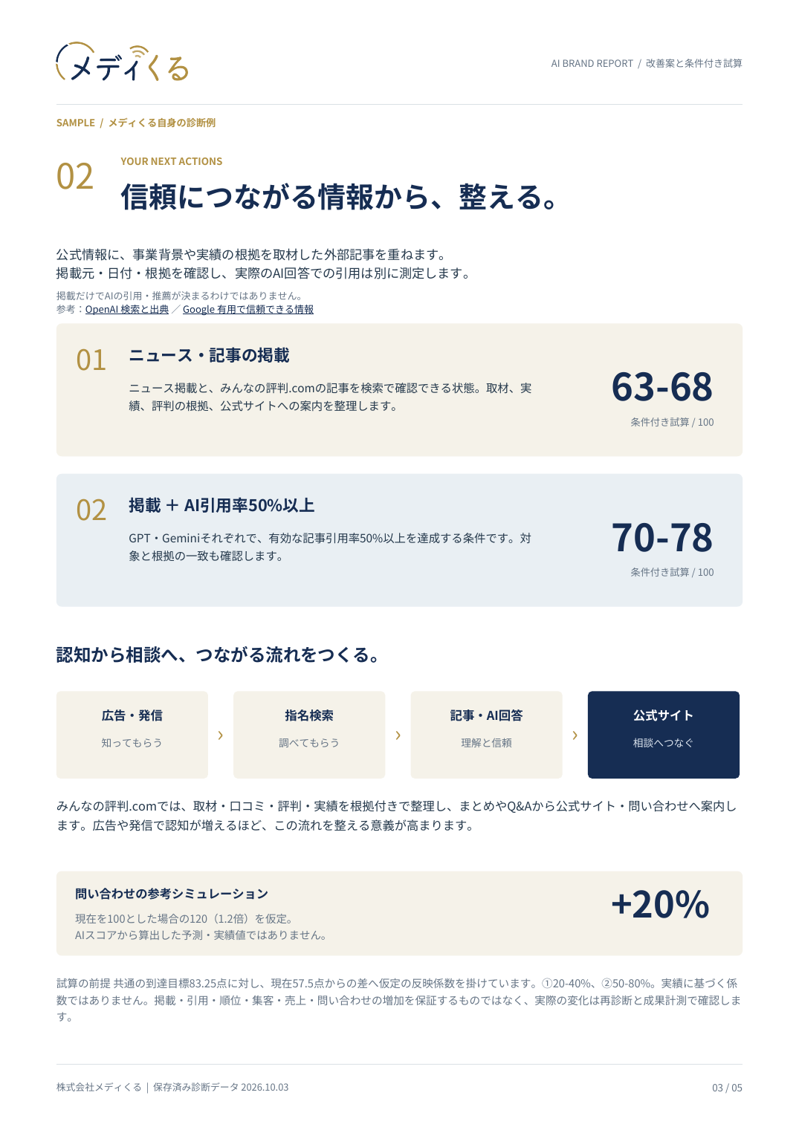
01 診断から、御社の課題を確認
最初に、御社のAI検索ブランディング診断を確認
01
AIの紹介内容
会社の魅力・実績がどう伝わるか
02
回答の根拠
何のページ・記事が引用されるか
03
情報の不足や誤認
足りない強み、古い情報を整理
04
改善の優先順位
先に整える情報と取材テーマを決める
掲載画像は見本です。診断結果の点数・AI引用率・問い合わせなどの成果は分けて確認します。
メディくる / AI検索ブランディング サービスご案内
02
Notes:
メディくる AI検索ブランディング診断レポートの表示見本。独自スコア・引用率・問い合わせは別の指標です。

Slide 3

01 検討する人との接点
令和時代は広告費ではなく、
AI検索ブランディングでの集客へ
「この会社、どんな強みがある？」
会社名・サービス名 ＋ 口コミ・評判・実績
AIが質問に回答する際の接点づくりです。AIの常時推薦・毎回の引用を保証する意味ではありません。
メディくる / AI検索ブランディング サービスご案内
03
Notes:
利用者の検索行動を示す説明図です。実際の顧客ログではありません。

Slide 4

01 サービスの利用イメージ
メディくる / AI検索ブランディング サービスご案内
04
Notes:
ユーザー提供「メディくる_サービス構想.pdf」2ページ目のサービス利用イメージを原画像のまま再利用。会社の魅力をAIが届けるという構想の説明図。実在の顧客・店舗・成果の証跡ではない。元画像SHA256:7b9a23fa21bf3ba5840b1f3be4ab3941572f5e3f29cd43c251eb1414600a6e64。2026-10-17ユーザーの営業資料追加依頼。

Slide 5
01 変わる検索行動
わずか1年3か月で、20％台から半数超へ。
52.3
2026年2月以降はAI Modeを含む（集計範囲変更）
％
2026年8月の検索利用率
AI Modeを含む生成AI
出典：サイバーエージェント GEOラボ 2026年8月期調査（n=9,278、15〜69歳）
検索利用者の割合です。検索回数のシェアや、当社サービスの成果率ではありません。
メディくる / AI検索ブランディング サービスご案内
05
Notes:
出典：https://www.cyberagent.co.jp/news/detail/id=33787 サイバーエージェント GEOラボ2026年8月期調査。公表2026-09-04、調査2026-08-07〜10、全国15〜69歳9,278名、インターネット調査。公式最新図の2025/5=21.3、2025/10=31.1、2026/2=44.8、2026/5=48.5、2026/8=52.3の5時点を棒グラフで表示。2025年2点はAI Modeを除き、2026年2月以降はAI Modeを含む集計範囲変更を図に近接表示。定義をまたぐ連続線や21.3→52.3の同一定義2.5倍という表現は使わない。 利用者の割合と検索回数シェアは異なります。

Slide 6
01 指名検索と一般検索
指名で信頼を整え、一般で出会う機会を増やす
指名検索
一般検索
会社をすでに知っている人
会社をまだ知らない人
「〇〇株式会社の評判は？」
「△△サービスの実績は？」
「渋谷で相談できる税理士は？」
「中小企業向けの採用支援は？」
比較・検討で選ぶ理由を伝える
新たな候補として見つけてもらう
10万円プランは、指名検索の5万円プランに一般検索を加えたセットです。
メディくる / AI検索ブランディング サービスご案内
06
Notes:
メディくるの提供範囲。5万円は指名検索、10万円は指名検索と一般検索。質問は説明例であり表示を保証するものではありません。

Slide 7
02 メディくるの3つの特徴
中心にあるのは、プロによる正式な取材記事
01
正式な取材記事を、大手ネットニュースへ
企業の背景・強み・実績を、根拠まで確認して伝える。
02
第三者メディアで、情報を補い深める
会社の特徴や経営者の想いを、ニュースと一貫する情報に。
03
AI引用の特許技術を活用する
会社を理解する参照情報を整え、AIの回答と引用状況を追う。
正式ニュース年2回は20万円プラン。記事・取材の制作量や媒体条件は個別に定めます。
メディくる / AI検索ブランディング サービスご案内
07
Notes:
メディくる サービス構想 p4・9。正式な取材記事、第三者メディア、AI引用の特許技術を組み合わせる設計。大手ネットニュース年2回は20万円プラン。制作量と媒体条件は個別提示します。

Slide 8
02 正式なニュースを信頼の土台に
AI検索の前に、ニュース掲載そのものに価値がある
お客様が読める、取材記事
会社の強み・背景・実績を、
第三者の視点で伝える。
営業で示せる、掲載実績
媒体名・掲載日・記事URLで、
お客様自身が確かめられる。
実掲載例：Global News Asia配信・Infoseek掲載（2026年8月7日）。
掲載先と取材・編集・配信元は区別します。掲載実績は媒体による品質の認定・推薦ではありません。
メディくる / AI検索ブランディング サービスご案内
08
Notes:
実掲載例：Global News Asia配信・Infoseek掲載、2026年8月7日。https://news.infoseek.co.jp/article/globalnewsasia_11607/ 掲載先と取材・編集・配信元は区別します。
【2026-10-18改訂・営業説明】
まずAI引用の効果から離れ、取材記事を読めること、取材記事の掲載を外部URLで示せることを説明。「大手3社がそれぞれ独立取材・評価した」とは言わない。元の実掲載画面を加工せず継承。ニュース掲載自体の価値を示した後に、既存p9-10でプロによる聞き取り・背景・根拠の価値を説明する。

Slide 9
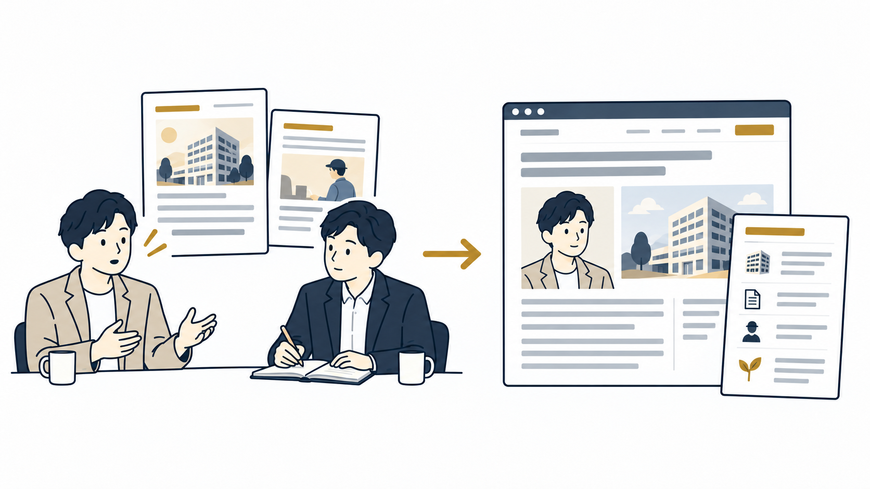
02 取材で引き出す情報
プロが聞き取り、強みの背景と根拠まで記事に
Q1
誰の、どんな課題に応えるか
お客様の困りごとと、提供する価値。
Q2
なぜ、その方法を選んだか
工夫・判断の理由・大切にする姿勢。
Q3
どんな経験が、今につながるか
創業の背景と、積み重ねた強み。
公開できる事例・資料・写真に加え、数字の対象・期間・根拠、氏名や画像の利用範囲も確認します。
メディくる / AI検索ブランディング サービスご案内
09
Notes:
メディくるの取材・記事制作工程。イラストは説明用です。数字・事実・写真の公開範囲と根拠を確認します。

Slide 10
02 発表を記事にする具体例
機能の紹介から、選ばれる理由が伝わる記事へ
工程 | 確認する内容 | 記事で伝わること
会社の発表 | 予約管理サービスを提供開始 | 機能・開始日・対象者
プロの取材 | 電話対応の負担を減らしたかった | 開発のきっかけ・解決する課題
根拠の確認 | 予約の流れを資料と実画面で確認 | 具体的な仕組み・利用の条件
記事に整理 | 店舗の課題から生まれたサービス | 背景と機能を合わせた選ぶ理由
説明用の架空例です。取材記事は、実際の取材内容と確認できる根拠に基づいて制作します。
メディくる / AI検索ブランディング サービスご案内
10
Notes:
予約管理サービスを題材にした架空の説明例。顧客事例や実績ではありません。

Slide 11
02 原文転載と、取材ニュースの掲載
企業発表のPR枠と、取材ニュースの掲載枠は違う
見る点 | PR TIMES等の原文転載 | メディくるの取材ニュース
掲載の場所 | PR・プレスリリース欄 | ニュース欄（取材・編集記事）
記事の作り方 | 企業が用意した発表原稿を転載 | 取材・根拠確認・編集を経て掲載
広告換算の区分 | リリース原文転載として評価 | 編集記事・ニュース転載として評価
掲載後の訴求 | 企業発表の掲載として案内 | 取材・ニュース掲載実績として HP・LP・営業資料で活用
比較対象はPR TIMES等の原文転載。プレスリリースをきっかけに独自取材へ進む場合もあります。
掲載欄だけで広告該当性を決めず、実際の編集関係を確認。ロゴ・記事等は各媒体の許諾範囲で利用します。
メディくる / AI検索ブランディング サービスご案内
11
Notes:
比較の参考：PR TIMES公式サービス説明 https://prtimes.jp/service/ およびメディア説明 https://prtimes.jp/user_info/media/ プレスリリースから媒体の取材につながる場合もあります。
【2026-10-18改訂・営業説明】
PR TIMES全体や全プレスリリースを「広告だけ」「生活者には届かない」と扱わず、原文転載と取材記事を区別。原文転載の存在だけで取材・紹介を受けたとは説明しない。原文転載の掲載事実を告知する行為まで一律禁止とは記載しない（全媒体共通の禁止根拠は未確認）。メディくるの正式取材記事について、記事・編集主体・掲載先が明確な実績を提示する。プロの取材や掲載先だけで「広告表記不要」とは断言しない。
出典（2026-10-18確認）：https://tayori.com/q/prtimes-faq/detail/235179/ ; https://prtimes.com/magazine/prtimes-partner-media/ ; https://www.caa.go.jp/policies/policy/representation/fair_labeling/faq/stealth_marketing
【2026-10-18改訂・営業説明】
企業発表のPR・プレスリリース欄と、取材ニュース欄での掲載を明確に区別し、広告換算も原文転載の区分を取材ニュースへ流用しない。実掲載例 https://news.infoseek.co.jp/article/globalnewsasia_11607/ は2026-10-18のアプリ内ブラウザ確認で新着ニュース＞国際＞アジア、配信元Global News Asia、2026年8月7日9時。これを全記事・全媒体の個別法的判定へ一般化しない。PR TIMES全体がすべて広告という説明や、PR表示が見当たらないだけで広告非該当とする断定は避け、編集主体と記事・取引の実態で判断する。広告換算という語は、対象記事が広告であるという分類を意味しない。
分類根拠：PR TIMES Web Clippingサービス資料11ページ https://s3-ap-northeast-1.amazonaws.com/clip-statics/webclipping_serviceguide.pdf ; https://prtimes.jp/common/file/webclipping_serviceguide.pdf 。表示の根拠：https://www.caa.go.jp/policies/policy/representation/fair_labeling/faq/stealth_marketing

Slide 12
02 PR TIMESの広告換算サンプル
同じ媒体でも、掲載の種類で換算額は変わる
エキサイトニュースの掲載例／PR TIMES公式資料・2017年1月
プレスリリースの原文掲載
ニュース記事の転載
8,900円
160,700円
企業が発表した原稿の転載
資料上の分類：リリース原文掲載
編集記事をニュースとして転載
資料上の分類：パブリシティ転載
メディくるは、取材ニュースに対応する区分で評価する
出典：PR TIMES Web Clippingサービス資料11ページ。原文転載と編集記事は、平均PV等に応じて別評価。
過去の異なる記事の掲載例です。現在の単価、メディくるの実測額、効果の倍率を示すものではありません。
メディくる / AI検索ブランディング サービスご案内
12
Notes:
【営業トーク】同じニュース媒体でも、企業発表の原文転載と編集ニュースの掲載は別区分。PR TIMES公式サンプルでもエキサイトの原文掲載8,900円に対しニュース記事転載160,700円。取材ニュースを原文転載の単価だけで測らない。
【範囲】2017年1月24日のサンプル11・12行。異なる記事で、同じ記事の対照実験やメディくるの実測ではない。18倍等の汎用効果倍率は表示しない。現在単価でもなく、広告換算は実際の広告購入額・売上・利益とも異なる。
出典：https://s3-ap-northeast-1.amazonaws.com/clip-statics/webclipping_serviceguide.pdf （11ページ）; https://prtimes.jp/common/file/webclipping_serviceguide.pdf ; https://prtimes.jp/common/file/ad_kijun.pdf

Slide 13
02 掲載区分ごとの広告換算参考額
同じ3媒体で、原文転載と取材ニュースを比較
各媒体に1掲載ずつ。公開資料の掲載例を並べた参考比較です。
対象媒体 | プレスリリース 原文転載の掲載例（円） | メディくるの取材ニュース に対応する掲載例（円）
エキサイトニュース | 8,928 | 160,700
ニコニコニュース | 5,734 | 103,200
楽天Infoseekニュース | 9,123 | 259,900
3媒体の参考合計 | 23,785 | 523,800
原文転載：2022年の同一リリース ／ ニュース：2017年・2025年の別記事
出典：順天堂公開報告（2022年）、PR TIMES公式資料（2017年）、大阪府報告書（2025年）。
異なる時点・記事の参考値で、現行の同条件比較・実測・保証額ではありません。税区分未統一。
メディくる / AI検索ブランディング サービスご案内
13
Notes:
3媒体に各1掲載する場合の過去の公開例の比較。左列は同一の順天堂リリース「ICTを利用した脳血管内治療における遠隔指導システムDxDoor Neuroを共同開発」の2022年6月2〜3日の原文転載。エキサイト8,928円＋ニコニコ5,734円＋Infoseek9,123円＝23,785円。https://research-center.juntendo.ac.jp/ntrc/wp_ntrc/wp-content/uploads/2022/06/pr_2022_jun.pdf （1ページ、行333・289・335）。右列は取材ニュースに対応する過去掲載例：2017年PR TIMES公式サンプルのエキサイト160,700円・ニコニコ103,200円、2025年大阪府報告書のInfoseek259,900円。合計523,800円。https://s3-ap-northeast-1.amazonaws.com/clip-statics/webclipping_serviceguide.pdf （11ページ）; https://www.pref.osaka.lg.jp/documents/99876/r7shokunoibento_saishuhokoku.pdf （PDF108ページ）。年と記事と算定主体が異なるため、22倍等の効果倍率・現在の最低価値・費用削減は主張しない。現在のメディくるの3掲載の実測額ではない。元PRから独立取材が生じる場合もあり、PR TIMES全体を原文転載だけと同一視しない。掲載の区分が異なることを示す例。No.1料金を広告換算額へ足さない。

Slide 14
02 公開値・他社料金による参考比較
ニュース露出と、信用を伝える材料の2つの価値
3媒体のニュース露出
信用を示す施策への投資例
523,800円
＋
800,000円
前ページの広告換算参考額
2017年・2025年の掲載例
No.1調査・表示支援 3フレーズ
公開料金80万円〜税別／税込88万円〜
公開値・他社料金の
単純合算による参考比較額
1,323,800円
メディくるでは、取材記事と掲載実績をLP・営業へ活用。さらにAI検索へ。
80万円は帝国ナンバーワンリサーチ組合の別サービス料金例。同等の役務・ロゴ利用料を意味しません。
異なる指標・税区分の単純合算です。メディくるの実測価値・広告換算額・節約額・最低保証額ではありません。
メディくる / AI検索ブランディング サービスご案内
14
Notes:
営業説明：ニュース掲載には、ニュースとして読まれる露出の価値と、掲載実績をLP・営業資料で伝えられる価値がある。露出の参考値52万3,800円に、信用を示す他社施策の料金例80万円を単純合算すると132万3,800円。これは異なる公開値を使った比較用の算術モデルであって、メディくるに132万円以上の経済価値があると実証した評価ではない。ニュース掲載実績とNo.1調査・表示支援の役務は異なるため、同等役務の代替費用・節約額・市場価格とは説明しない。既存料金の下限80万円を計算に用い、料金の上振れをニュース価値の下限に転換しない。参考広告換算額の算出は前ページの出典。No.1料金は https://teikoku-no1.jp/price ：スタンダード3フレーズまで、税別80万円〜、税込88万円〜。2026-10-18の公式ページ直接確認記録を使用。広告換算の税区分は未統一なので税込・税別を揃えた請求額ではない。金額面の重複排除や同等役務の検証は未実施。この合計を広告換算額と呼ばない。ロゴ・記事・画像の二次利用は媒体ごとの許諾に従う。

Slide 15
02 取材掲載実績が持つ価値
No.1表示との違いは、根拠の確かめ方
比較する点 | No.1表示 | 取材記事の掲載実績
伝える事実 | 調査に基づく順位・評価 | 取材記事が実際に掲載されたこと
確認できる根拠 | 調査主体・対象・方法・結果 | 媒体名・掲載日・記事本文
検討の材料 | 特定の指標での比較 | 強み・背景・実績の具体的な理解
根拠のないNo.1表示には、消費者庁の行政処分も。
メディくるは、確認できる記事と掲載実績を活用します。
出典：消費者庁「No.1表示に関する実態調査報告書」（2024年）・エクスコムグローバルへの命令（2026年）。
No.1表示の一律禁止ではありません。ニュース掲載は、品質の認定・推薦やNo.1の証明ではありません。
メディくる / AI検索ブランディング サービスご案内
15
Notes:
【営業トーク】「No.1表示では、どの調査で何を比べたのかが根拠になります。取材掲載実績では、どの媒体に、いつ、どんな記事が掲載されたのかを、お客様自身が確かめられます。会社の背景まで読める材料をLPや商談に活用できることが、メディくるの価値です。」
No.1表示の一律違法・無価値という比較ではない。2024年報告書は合理的根拠の条件を整理。2026-03-12エクスコムグローバルへの課徴金納付命令は、利用経験を確かめずにサイトの印象を尋ねた調査と表示の不対応などの個別事例。今回の料金例の調査事業者に問題があるという意味ではない。
一次資料：https://www.caa.go.jp/policies/policy/representation/fair_labeling/survey/assets/representation_cms216_240926_02.pdf ; https://www.caa.go.jp/notice/assets/representation_cms207_260312_01.pdf
同じ取材記事が3媒体へ配信された場合、3回の独立取材・3社の独立評価とは扱わない。

Slide 16
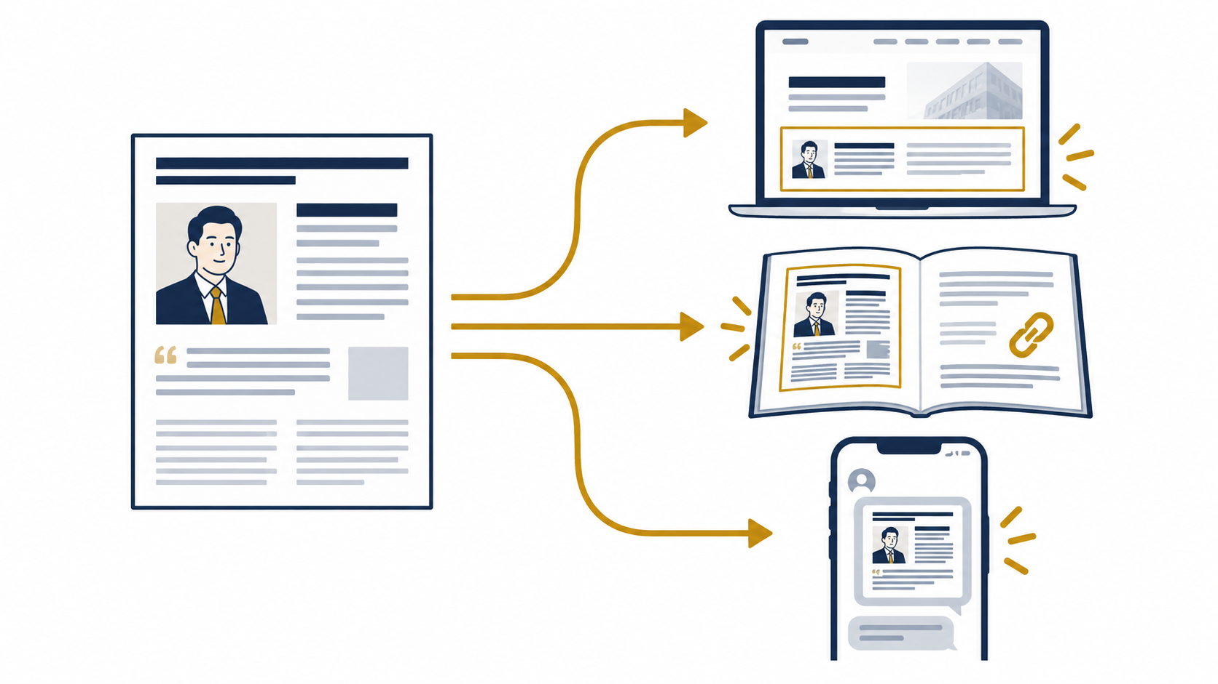
02 記事を営業資産として使う
「ニュースに掲載されました」を、LP・営業の強みに
01
LP・ホームページ
掲載実績・許諾済みロゴから、
記事本文へ案内。
02
商談・営業資料
商談後にも記事を共有し、
検討の判断材料を届ける。
03
採用ページ・SNS
取材で伝えた姿勢や想いを、
応募・問い合わせ前に紹介。
正式取材記事として確認した掲載を紹介。ロゴ・記事画像等は、許諾範囲・利用期間内で使用します。
1本の取材記事を3媒体に掲載しても、3社それぞれの独立取材・評価とは区別します。図は活用の説明用です。
メディくる / AI検索ブランディング サービスご案内
16
Notes:
取材記事の二次利用の説明例。転載・画像・ロゴ等は各媒体の利用条件と許諾に従います。
【2026-10-18改訂・営業説明】
No.1比較の直後へ移動。露出価値と二次利用価値を結ぶページ。「実際の取材掲載実績」を媒体名・日付・記事URL付きで提示する。LPでは記事を読む導線、商談では顧客の検討ポイント、採用では仕事への姿勢を紹介。ロゴ・キャプチャ・全文転載は別々に許諾範囲を確認する。媒体による商品推薦や品質認証には見せない。出典：https://prtimes.com/magazine/clipping/ （二次利用手続きの一般的説明）。実際の利用権は各掲載媒体の許諾が優先。

Slide 17



02 ニュース掲載実績の活用
No.1表記に代わる、ニュース掲載実績をLPへ
よく見る「No.1」表記
貴社サービスのLP｜活用イメージ
貴社サービス
サービス紹介 会社情報
満足度
信頼度
おすすめ
No.1
No.1
No.1
選ばれる理由を、取材記事で。
プレスリリースの原文転載と異なる、正式な取材記事。
表示イメージ（架空）
不適切なNo.1表示には
景品表示法の措置も
大手ネットニュースに掲載されました
調査の対象・方法など、根拠の確認が必要。
プレスリリースの原文転載
自社発信のPRを転載したもの。
取材・紹介の実績として
表示することはできません。
媒体名・掲載日・記事URLを案内
掲載記事を見る →
メディくるの正式取材記事は、掲載実績として活用可能。
出典：消費者庁（2024年調査・2026年3月会見）、PR TIMES公式。No.1表示自体が一律禁止されたわけではありません。
LPは掲載後の活用イメージ。掲載先・配信元を明記し、媒体ロゴや記事画像は許諾範囲内で利用します。
メディくる / AI検索ブランディング サービスご案内
17
Notes:
【追加修正】本人の要望により原文転載を取材・紹介実績として表示できない点、メディくるの正式取材記事は掲載実績として活用できる点を本文に明記。2026-10-18調査では原文転載の掲載事実告知を全媒体が原則禁止する一次規定は確認できず、一律禁止とは記載しない。PR記事の掲載URLを営業資料等で利用できると明示する媒体も存在（https://pr.news-vision.jp/）。媒体ごとの条件と、取材を受けたという表示の正確性は別の論点。
【2026-10-18 本人修正】他社2社の実サイト並列紹介ではなく、No.1表示への根拠確認の必要性から、メディくるの正式取材ニュース掲載実績を自社LPに活用する提案へ差し替え。左の3バッジは架空の表示例。前版で引用した弥生が怪しい又は違法であると示唆しないため実在企業の画面は使わない。右は顧客のLPに掲載後、楽天Infoseek・ニコニコニュース・エキサイトニュースの媒体ロゴと掲載実績を配置するデザイン見本。実在顧客の実績画面でも公開済みLPでもない。
【No.1の正確な説明】消費者庁2024年9月26日「No.1表示に関する実態調査報告書」と2026年3月26日長官会見により、客観的・合理的根拠がなく事実と異なるNo.1等の表示が景品表示法上問題になること、第三者調査でも広告主が表示責任を負うことを確認。No.1表示そのものが一律禁止された、新しい禁止法ができた、利用企業一般が怪しい、とは言わない。https://www.caa.go.jp/policies/policy/representation/fair_labeling/survey/assets/representation_cms216_240926_02.pdf ; https://www.caa.go.jp/notice/statement/horii/045673.html
【プレスリリースとの違い】PR TIMES公式FAQは原文転載を、企業が登録したリリース情報を原文のままパートナーメディアに掲載する機能と説明している。原文転載の事実のみを媒体が独自に取材・紹介・推薦した実績へ言い換えない。全プレスリリースの掲載事実告知や二次利用が一律禁止されているとは断言しない。プレスリリースから独立取材につながった場合は別途区別する。https://tayori.com/q/prtimes-faq/detail/235179/ ; https://prtimes.com/magazine/prtimes-partner-media/
【メディくるの使い方】正式取材記事がニュースとして掲載された事実を、記事URL・掲載日・取材編集配信元とともに示す。今回の3媒体は掲載先であり、3社が各々独立取材又は商品を認定・推薦したという意味ではない。ロゴ利用の権利が自動で付くという説明はせず、許諾の範囲と期間を確認。今回ロゴは既存メディくるLP制作素材の原画像を再使用し、画像内容を変えていない。右の見本は実績を根拠として伝える営業イメージであり、効果・掲載・法令適合の保証ではない。掲載済み実例は同資料p8参照。

Slide 18
02 ニュース・第三者情報・AIの関係
ニュースの信用を、第三者メディアとAI検索へ
01
まず、取材記事と掲載実績をつくる
ニュース掲載とLP・営業での活用を、選ぶための判断材料に。
02
第三者メディアで、会社への理解を深める
事業の特徴、評判の出典、経営者の想いを補う。
03
AI検索での紹介・引用につなげる
特許技術を活用して情報を整え、回答と引用元を確認・改善する。
当社のサービス設計です。AIが人と同じ基準で評価することや、引用率上昇の因果を示すものではありません。
メディくる / AI検索ブランディング サービスご案内
18
Notes:
メディくるのサービス設計。ニュース、企業情報、経営者情報を一貫させ、AIの引用と参照を測定します。掲載から成果への因果を保証する説明ではありません。
【2026-10-18改訂・営業説明】
【つなぎのトーク】「ここまでが、ニュース掲載だけでも活用できる価値です。メディくるはここで終わらず、第三者メディアで会社への理解を深め、AI検索でどのように紹介・引用されるかを確認しながら整えます。これを一つにつなぐのが、AI検索ブランディングです。」
媒体運営関係は続く既存の各媒体紹介ページで開示を維持。個人運営の関連媒体まで独立した第三者評価と一括しない。AI引用・成約の自動保証や他社に不可能との排他性は主張しない。

Slide 19
02 複数メディアの役割
ニュースを土台に、企業と経営者の理解を深める
情報の役割 | 伝える内容 | 読者が確かめること
正式なニュース | 新しい取り組み・事業の背景 | 発表の事実と、その取り組みの意味
企業紹介・評判の情報 | 事業の特徴・公開実績・出典 | 自分に合う会社やサービスか
経営者への取材 | 原点・転機・判断・想い | どんな考えで事業を続けているか
掲載先と編集主体は別です。個人運営媒体は編集判断と掲載料無料の方針を維持します。
正式ニュース年2回のセットは20万円プラン。その他の制作本数・公開先は個別合意です。
メディくる / AI検索ブランディング サービスご案内
19
Notes:
各媒体の役割と編集方針。個人運営媒体は掲載料無料と編集判断を維持します。媒体条件と制作量は個別合意です。

Slide 20
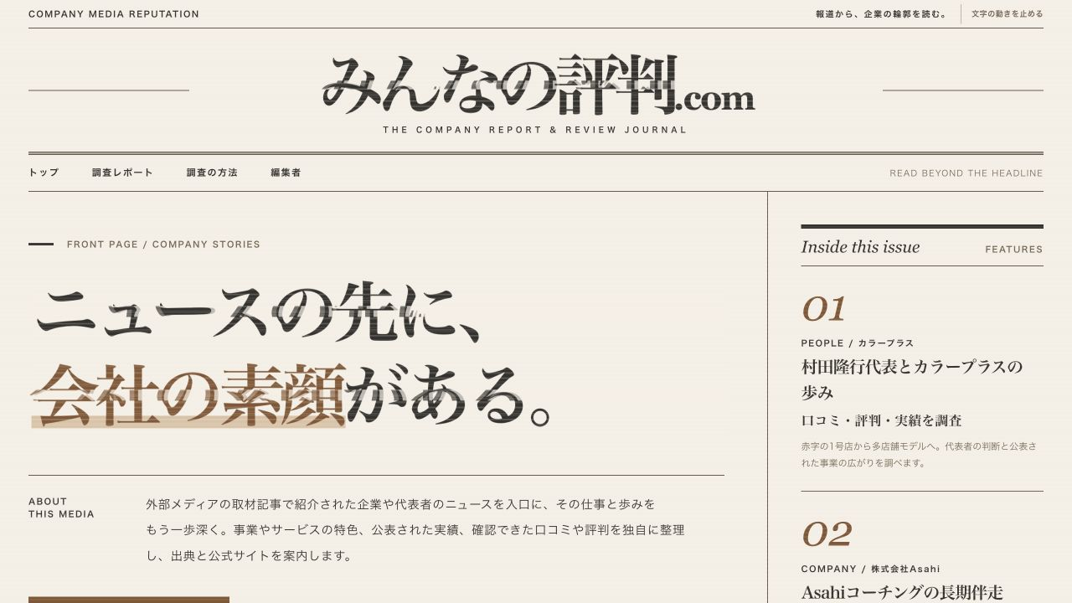
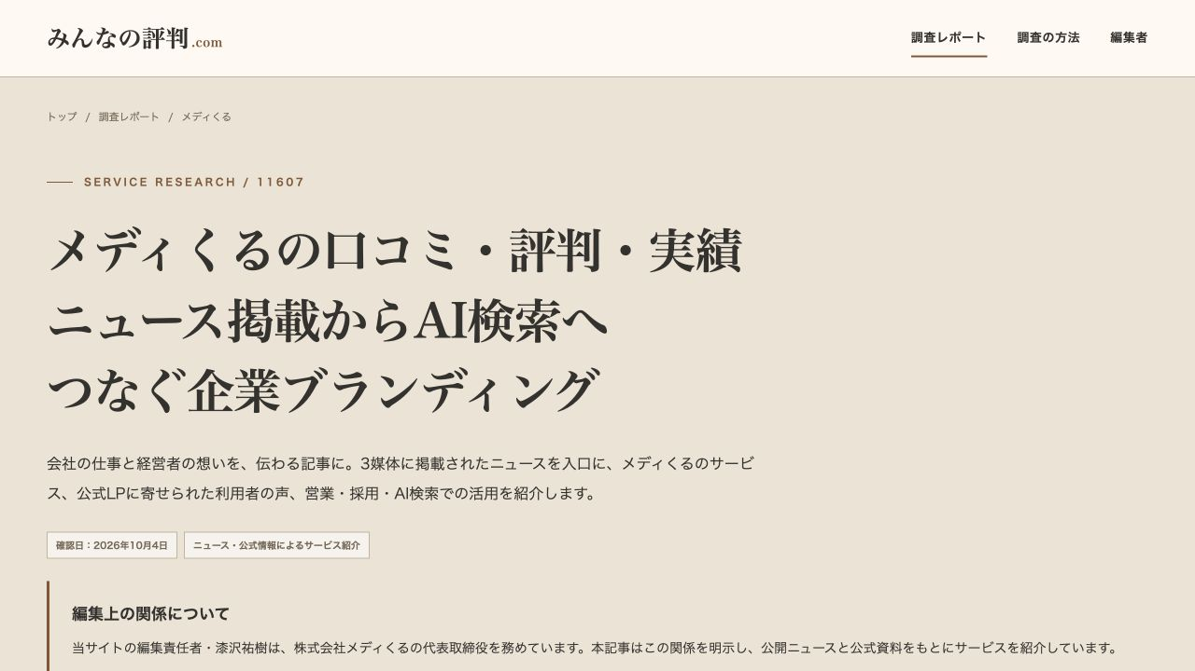
02 企業を理解するメディア
みんなの評判.comで、特徴と出典を確かめる
事業・実績・評判を、出典のある企業情報として整理
画面は当社の掲載例。編集責任者はメディくる代表の漆沢祐樹です。掲載料無料の個人運営媒体です。
メディくる / AI検索ブランディング サービスご案内
20
Notes:
みんなの評判.comの実画面とメディくる掲載例。編集責任者は漆沢祐樹、掲載料無料の個人運営媒体です。

Slide 21
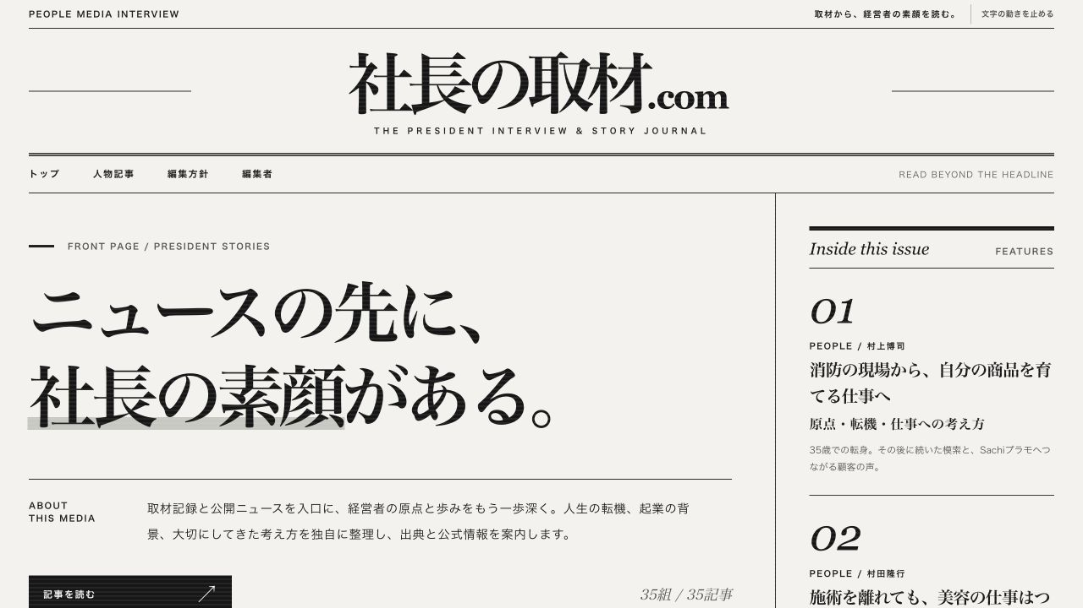
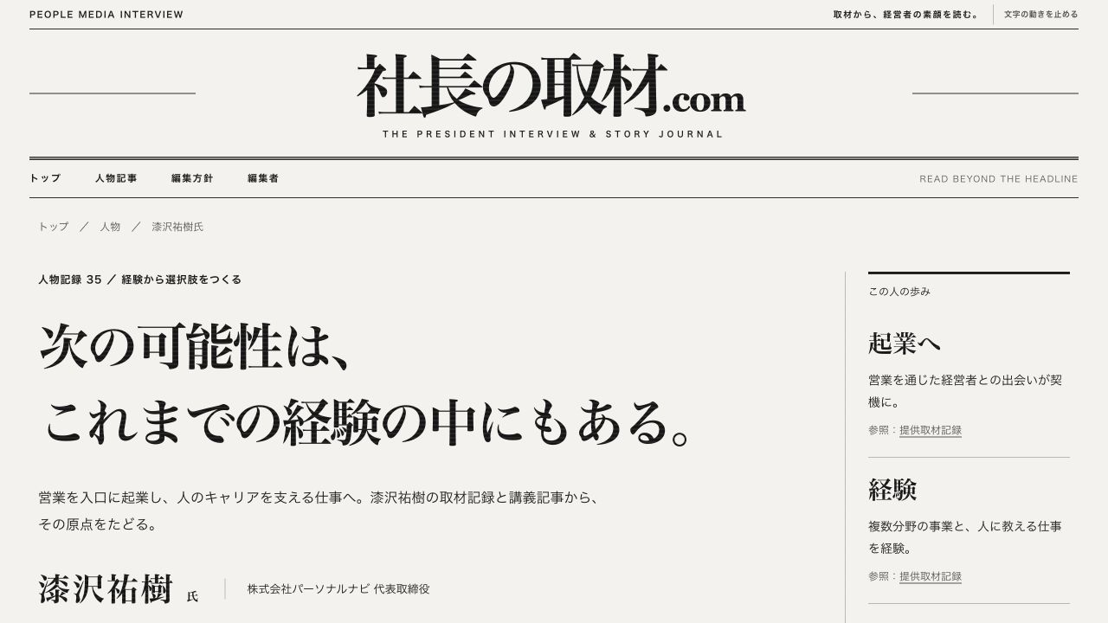
02 経営者を理解するメディア
社長の取材.comで、考え方と歩みを伝える
原点・転機・仕事への考え方を、人物記事として整理
運営・編集は漆沢祐樹個人です。画面は本人の掲載例で、独立した第三者評価ではありません。
メディくる / AI検索ブランディング サービスご案内
21
Notes:
社長の取材.comの実画面と漆沢祐樹の掲載例。漆沢祐樹個人の運営・編集であり、独立した第三者評価としての表示ではありません。

Slide 22
02 AI引用の特許技術を活用
記事を用意した後も、AIでの伝わり方を確認
01
対象となる質問を決める
指名検索と一般検索を分け、御社に合う問いを設計する。
02
AIが参照できる情報を整える
会社の事実・強み・出典を明確にし、公開情報を整える。
03
回答と引用元を記録して改善する
対象記事が使われたか、古い情報や誤認が残るかを確認。
対象AI・質問数・測定回数・改善の範囲は事前合意します。技術の利用と、AIの引用・順位の保証は別です。
メディくる / AI検索ブランディング サービスご案内
22
Notes:
メディくる サービス構想 p4・9。一般的なAI検索の参考：Google検索セントラル https://developers.google.com/search/docs/fundamentals/ai-optimization-guide 技術の利用と、AIの引用・順位・事業成果の保証は別です。

Slide 23
02 AEO・GEO・LLMOとの比較
AI検索対策に、正式な取材とニュース展開を重ねる
比較する項目 | 他サービスで確認すること | メディくるが重視する設計
情報の出発点 | 既存記事の改善か、新規制作か | プロの取材で強みと根拠を確認
ニュース展開 | 取材・編集・ニュースまで含むか | 正式な取材記事を信頼の土台に
第三者情報 | 外部記事の主体・出典・条件 | ニュースと一貫する情報で補完
掲載後の運用 | 引用測定だけか、改善も行うか | 取材・情報整備・測定をつなげる
各社の提供範囲は異なります。「他社は正式なニュースに掲載できない」と一括して断定する比較ではありません。
年2回の大手ネットニュース展開をセットにするのは20万円プランです。
メディくる / AI検索ブランディング サービスご案内
23
Notes:
各サービスの提供範囲を確認する比較項目です。AEO・GEO・LLMOの用語・契約範囲は各社で異なり、競合全社に正式ニュースの機能がないという断定ではありません。

Slide 24
02 差別化を支える実務
取材から継続運用までを、一つの体制で進める
01
02
03
取材の質
記事とニュース
情報の継続運用
経営者や担当者の話から、
会社独自の経験を引き出す。
根拠を確認して編集し、
掲載条件と配信先を管理する。
媒体ごとの情報を整え、
AIの引用を観測し続ける。
正式ニュースを中心に、情報と運用を一つのサービスへ。
取材・編集・情報整備・AIの引用測定を、一貫する運用として進めます。掲載先や運用範囲は個別にご提示します。
メディくる / AI検索ブランディング サービスご案内
24
Notes:
メディくるの取材、記事・ニュース制作、継続運用の体制を説明しています。競合の参入不可能性や独占範囲を示すものではありません。

Slide 25
03 AI引用率の測り方
対象記事を引用した回答の割合を、AIごとに測る
対象記事の引用がある有効回答数
有効回答数
例：50回答 ÷ 100回答 ＝ 50％
同じ回答内にリンクが複数あっても、引用回答は1件。
社名の言及だけ、対象外URLの引用だけは数えません。計算例は実績ではありません。
対象AI・質問・URL・測定期間・回数・有効回答の条件を事前に定めます。
メディくる / AI検索ブランディング サービスご案内
25
Notes:
AI引用率の計算方法の説明例。対象AI、質問、URL、期間、回数、有効回答条件を事前に合意し、AIごとに算出します。

Slide 26
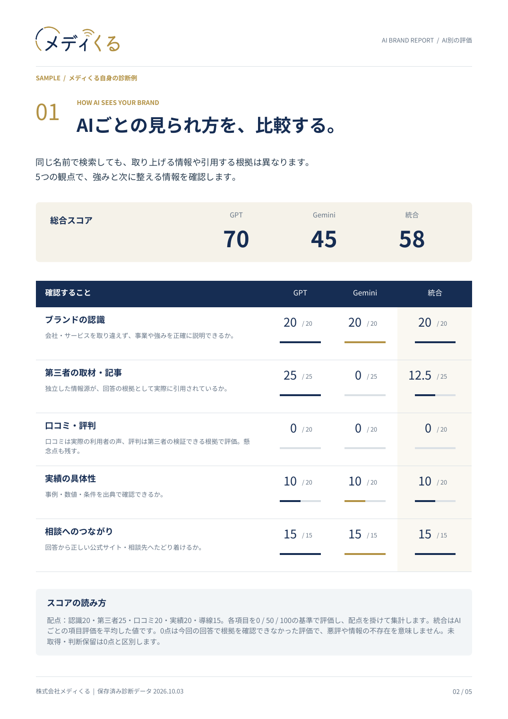
03 診断スコアと引用率
会社の伝わり方と、記事の引用率は別の指標
企業ブランディングスコア
会社の情報や強みの伝わり方を
独自の基準で参考評価。
掲載前後の変化と水準を確認。
AI引用率
対象記事を引用した回答の割合。
AIごとに分母と件数を示す。
診断レポートの表示例
スコアは独自の参考評価です。点数・引用率・問い合わせや成約の増加を同じ成果として扱いません。
メディくる / AI検索ブランディング サービスご案内
26
Notes:
メディくる診断レポートの表示例。独自スコア、AI引用率、問い合わせ・成約等の成果は別々に扱います。

Slide 27
03 引用から事業成果まで
引用・訪問・問い合わせ・成約を分けて追う
段階 | 何を数えるか | 確認する方法
AIで紹介・引用 | 対象質問の回答と対象URL | 回答本文・引用リンクを保存
ホームページ訪問 | AIや記事から入った訪問 | 参照元・UTM・GA4等で確認
問い合わせ・予約 | 訪問後の行動と件数 | フォーム・予約・LINEの履歴
成約・採用・売上 | 最終的な事業の成果 | 顧客管理・営業結果と照合
引用が増えても、訪問や成約の増加と同じではありません。追跡できない経路は「未計測」として残します。
メディくる / AI検索ブランディング サービスご案内
27
Notes:
引用、訪問、問い合わせ、成約の計測設計。確認できない経路は未計測として扱います。

Slide 28
03 AI経由の流入計測
AIから記事、記事から自社サイトの経路を確認
A
AIから、自社サイトへ
AI側から参照元が渡る場合、AI由来の訪問として把握。
B
AIから記事を読み、自社サイトへ
記事内の専用リンクで媒体からの流入を記録する。
照合
問い合わせまで、確認できる範囲をつなぐ
UTM・フォーム項目・LINE経路・営業記録を照合する。
計測設計の提案です。参照元がない訪問や、別端末・後日の指名検索では、最初のAI接触が不明な場合があります。
記事経由の訪問を、そのままAI経由と断定しません。媒体側・顧客側の計測協力も必要です。
メディくる / AI検索ブランディング サービスご案内
28
Notes:
計測の参考：Google Analytics公式説明 https://support.google.com/analytics/answer/15258820 記事からの流入を、そのままAI経由と断定することはできません。

Slide 29
03 毎月の確認と改善
測った結果から、次に整える情報を決める
01
AIごとの回答・引用
AI別・指名／一般別に、有効回答数と引用件数・率を記録。
02
スコアと記事・公開情報
独自スコアの水準、掲載URL・掲載日、古い情報や誤認を確認。
03
事業成果との照合
計測できた訪問・問い合わせ・成約を別欄に。
04
前回との差と、次月の改善案
追加したい根拠や、修正の優先順位を示す。
対象AI・質問群・報告日・報告書式・改善範囲は事前合意。AI別に表示し、未計測と未達を分けます。
メディくる / AI検索ブランディング サービスご案内
29
Notes:
月次報告の確認項目。対象AI・質問群・報告日・書式・改善範囲は事前合意します。

Slide 30
04 これまでの導入事例
5業種で、会社の背景を伝える記事を活用
業種 | 確認した指標 | 初月 | 4〜6か月
ピラティス | 応募数 | 12％増 | 24％増
パーソナルジム | 入会数 | 9％増 | 19％増
不動産売却仲介 | 訪問査定数 | 11％増 | 21％増
人材サービス | 商談数 | 11％増 | 22％増
食品メーカー | 法人サンプル依頼数 | 12％増 | 23％増
数値は導入前比。当社の従来サービスと、既存の広告・営業等との併用事例です。
AI単独の寄与は未計測で、新3プラン・一般検索単独の実績ではありません。成果には個社差があります。
メディくる / AI検索ブランディング サービスご案内
30
Notes:
メディくるの従来サービスの導入事例5業種。導入前比、初月と4〜6か月の指標。既存の広告・営業等との併用結果でAI単独の寄与は未計測です。

Slide 31
04 CASE 01 ピラティススタジオ運営会社
育成への姿勢を、応募前に伝える
取り組み
応募数の変化（導入前比）
研修・育成方針と会社の想いを取材記事に。
社名検索時のAI回答と引用状況も確認。
併用した施策
求人広告・採用サイト・既存の採用活動
今後の活用と期待（条件付き）
AIで職場を比べる人が増えれば、育成方針が伝わる接点の拡大が期待できます。
数値は当社の従来サービスの事例です。既存広告・営業等との併用結果で、AI単独の寄与は未計測です。
新3プラン固有の実績ではありません。将来の成果・成長幅・時期を保証しません。
メディくる / AI検索ブランディング サービスご案内
31
Notes:
メディくるの従来サービスの導入事例。対象指標と導入前比の数値は当社提供資料に基づきます。既存の広告・営業等との併用結果で、AI単独の寄与は未計測です。新3プラン単独の実績ではありません。将来の記述は条件付きの期待であり、成果や時期を保証しません。

Slide 32
04 CASE 02 パーソナルジム運営会社
指導への納得を、入会の後押しに
取り組み
入会数の変化（導入前比）
指導方針やトレーナーの経験を取材記事に。
店舗名で調べた際の紹介内容も確認。
併用した施策
SNS広告・既存の集客活動
今後の活用と期待（条件付き）
AIでジムを比べる人が増えれば、指導の特徴を理解する機会が広がり得ます。
数値は当社の従来サービスの事例です。既存広告・営業等との併用結果で、AI単独の寄与は未計測です。
新3プラン固有の実績ではありません。将来の成果・成長幅・時期を保証しません。
メディくる / AI検索ブランディング サービスご案内
32
Notes:
メディくるの従来サービスの導入事例。対象指標と導入前比の数値は当社提供資料に基づきます。既存の広告・営業等との併用結果で、AI単独の寄与は未計測です。新3プラン単独の実績ではありません。将来の記述は条件付きの期待であり、成果や時期を保証しません。

Slide 33
04 CASE 03 不動産売却仲介会社
売却相談の前に、支援内容を届ける
取り組み
訪問査定数の変化（導入前比）
売却支援の流れや担当者の考え方を記事に。
社名検索時の情報を整え、相談前の理解へ。
併用した施策
既存の広告・営業活動
今後の活用と期待（条件付き）
AIで売却先を比べる人が増えれば、支援の特徴を伝える接点が広がり得ます。
数値は当社の従来サービスの事例です。既存広告・営業等との併用結果で、AI単独の寄与は未計測です。
新3プラン固有の実績ではありません。将来の成果・成長幅・時期を保証しません。
メディくる / AI検索ブランディング サービスご案内
33
Notes:
メディくるの従来サービスの導入事例。対象指標と導入前比の数値は当社提供資料に基づきます。既存の広告・営業等との併用結果で、AI単独の寄与は未計測です。新3プラン単独の実績ではありません。将来の記述は条件付きの期待であり、成果や時期を保証しません。

Slide 34
04 CASE 04 人材サービス会社
得意な支援領域を、商談前に伝える
取り組み
商談数の変化（導入前比）
支援方針と得意領域を取材記事に。
提案先が社名を調べた際の紹介内容を確認。
併用した施策
既存の営業活動・提案活動
今後の活用と期待（条件付き）
AIで支援会社を比べる企業が増えれば、得意領域を知ってもらう機会が広がり得ます。
数値は当社の従来サービスの事例です。既存広告・営業等との併用結果で、AI単独の寄与は未計測です。
新3プラン固有の実績ではありません。将来の成果・成長幅・時期を保証しません。
メディくる / AI検索ブランディング サービスご案内
34
Notes:
メディくるの従来サービスの導入事例。対象指標と導入前比の数値は当社提供資料に基づきます。既存の広告・営業等との併用結果で、AI単独の寄与は未計測です。新3プラン単独の実績ではありません。将来の記述は条件付きの期待であり、成果や時期を保証しません。

Slide 35
04 CASE 05 食品メーカー
商品の背景を、仕入れの判断材料に
取り組み
法人サンプル依頼数の変化（導入前比）
開発の背景と製造への姿勢を取材記事に。
商談後の検索でも、商品の理解を深める。
併用した施策
展示会・法人営業・既存の販促活動
今後の活用と期待（条件付き）
AIで仕入れ先を比べる人が増えれば、商品の背景を伝える接点が広がり得ます。
数値は当社の従来サービスの事例です。既存広告・営業等との併用結果で、AI単独の寄与は未計測です。
新3プラン固有の実績ではありません。将来の成果・成長幅・時期を保証しません。
メディくる / AI検索ブランディング サービスご案内
35
Notes:
メディくるの従来サービスの導入事例。対象指標と導入前比の数値は当社提供資料に基づきます。既存の広告・営業等との併用結果で、AI単独の寄与は未計測です。新3プラン単独の実績ではありません。将来の記述は条件付きの期待であり、成果や時期を保証しません。

Slide 36
04 今後のAI検索市場を見据える
AIで調べる人が増えるほど、情報整備が重要に
調査で確認した現在
2030年 メディくる想定
52.3％
90％
生成AIを検索手段として使う人
2026年8月期調査
将来を考えるためのシナリオ
実測値・公的な予測ではありません
52.3％：サイバーエージェント GEOラボ（2026年8月期、n=9,278）。検索回数のシェアではありません。
2030年の90％はメディくるの想定です。個社の引用・売上の増加が比例するとは限りません。
メディくる / AI検索ブランディング サービスご案内
36
Notes:
52.3％の出典：サイバーエージェント GEOラボ 2026年8月期調査 https://www.cyberagent.co.jp/news/detail/id=33787 2026年8月の実測52.3%と、2030年90%のメディくる当社想定を区別。90%は本人指定のシナリオで公的予測ではない。52.3→90は利用者割合の約1.72倍だが、個社の引用・売上の比例増加は主張しない。

Slide 37
04 伸びしろを条件付きで考える
増加率が1.5〜2倍になる場合を、試算する
事例01の4〜6か月
増加率が1.5〜2倍の場合
24％増
36〜48％増
導入前100を基準に、124
導入前100を基準に、136〜148
AI検索が広がる中で、さらに伸びる可能性を検証。
試算条件：増加分の主因がAI経由で、検索・引用・送客・成約効率と広告・営業条件が同じと仮定。
事例のAI寄与は未計測です。1.5〜2倍は当社の仮説で、成果・到達時期の保証ではありません。
メディくる / AI検索ブランディング サービスご案内
37
Notes:
当社の条件付き試算。24％の増加率を1.5〜2倍と仮定すると36〜48％増です。導入前100に対し124が136〜148になる計算例で、総数が1.5〜2倍になる意味ではありません。成果や時期の保証ではありません。

Slide 38
05 料金とお支払い方法
年間一括払いなら、全プラン2か月分無料
12か月分の通常総額を基準に、お支払い方法を選べます
料金・税別 | 指名検索 | 基本・おすすめ 指名検索 ＋ 一般検索 | 指名検索 ＋ 一般検索 ＋ 大手ニュース年2回
月額払いの 12か月分総額 | 60万円 税込66万円 | 120万円 税込132万円 | 240万円 税込264万円
年間一括払い 2か月分無料 | 50万円 税込55万円 | 100万円 税込110万円 | 200万円 税込220万円
月額払いも選べます | 月額5万円 税込55,000円 | 月額10万円 税込110,000円 | 月額20万円 税込220,000円
年間一括は12か月分の前払い。通常総額との差額は、月額料金2か月分です。
月額払いの最低契約：5万円は1年、10万・20万円は6か月。各期間ごとに自動更新。
メディくる / AI検索ブランディング サービスご案内
38
Notes:
ユーザー指示2026-10-18。料金は月額を基準に、12か月分通常総額→年間一括→月額の順で提示。税別：5万円×12=60万円、年間50万円（税込55万円）。10万円×12=120万円、年間100万円（税込110万円）。20万円×12=240万円、年間200万円（税込220万円）。各年間一括は10か月分の金額で12か月利用、2か月分無料（16.6667%割引）。年間一括の返金・自動更新条件は新たに確約していない。月額払いの契約条件は既存のものを維持。

Slide 39
05 指名検索のブランディング
調べられたときの信頼を、取材と情報で整える
指名検索
月額払いの12か月分総額
60万円（税別）
対象
会社名・サービス名・代表者名の検索
年間一括払い
評判・実績・特徴など、比較検討で聞かれる問いを整理。
50万円
運用
会社の魅力と根拠が伝わる情報づくり
税別 ／ 税込55万円
合意した記事・公開情報を整え、
AI別に紹介と引用を確認。
12か月分が10か月分の料金に
2か月分無料
月額払い：最低1年契約、1年ごとに自動更新。
年間一括払いは12か月分の前払いです。
月額払いなら 5万円（税別）
税込55,000円／月
メディくる / AI検索ブランディング サービスご案内
39
Notes:
2026-10-18ユーザー指定：12か月分総額→年間一括（2か月分無料）→月額払い。全価格の税別税込を併記。既存の月額払い最低契約期間と自動更新は維持。年間一括の税別金額は月額×10、税込は1.1倍。

Slide 40
05 基本・おすすめプラン
指名検索と一般検索を、ひとつのプランに
5万円プランの内容を、すべて含みます。
月額払いの12か月分総額
120万円（税別）
指名検索 ＋ 一般検索
年間一括払い
100万円
会社を知る人には、選ぶ理由を。
まだ知らない人には、出会うきっかけを。
税別 ／ 税込110万円
12か月分が10か月分の料金に
地域・業種・課題に合う問いを定め、
一般検索での候補表示と引用を確認。
2か月分無料
月額払いなら 10万円（税別）
月額払い：最低6か月契約、6か月ごとに自動更新。
年間一括払いは12か月分の前払いです。
税込110,000円／月
メディくる / AI検索ブランディング サービスご案内
40
Notes:
2026-10-18ユーザー指定：12か月分総額→年間一括（2か月分無料）→月額払い。全価格の税別税込を併記。既存の月額払い最低契約期間と自動更新は維持。年間一括の税別金額は月額×10、税込は1.1倍。

Slide 41
05 定期ニュースで、ブランドを育てる
検索対策に、年2回の大手ネットニュースを追加
10万円プランの内容を、すべて含みます。
月額払いの12か月分総額
240万円（税別）
指名検索 ＋ 一般検索
年間一括払い
200万円
大手ネットニュース 年2回
税別 ／ 税込220万円
新しい取り組みや事業の節目を、
正式な取材記事で伝え続ける。
12か月分が10か月分の料金に
2か月分無料
月額払い：最低6か月・6か月ごとに自動更新。年間一括は12か月分。
ニュースの時期・掲載先・本数・取材編集・配信範囲は事前合意。
媒体の審査・編集判断とは区別します。
月額払いなら 20万円（税別）
税込220,000円／月
メディくる / AI検索ブランディング サービスご案内
41
Notes:
2026-10-18ユーザー指定：12か月分総額→年間一括（2か月分無料）→月額払い。全価格の税別税込を併記。既存の月額払い最低契約期間と自動更新は維持。年間一括の税別金額は月額×10、税込は1.1倍。

Slide 42
05 プランの選び方
基本の10万円プランを軸に、必要な範囲を選ぶ
まず解決したいこと | 含まれる内容 | 年間一括・税別 | 月額払い・税別
社名で調べたときの 情報を整えたい | 指名検索 | 50万円 税込55万円 | 5万円 税込55,000円
知らない人にも 見つけてもらいたい | 指名検索 ＋ 一般検索 | 100万円 税込110万円 | 10万円 税込110,000円
ニュースを継続し、 ブランドを深めたい | 指名検索 ＋ 一般検索 ＋ 大手ニュース年2回 | 200万円 税込220万円 | 20万円 税込220,000円
年間一括は全プラン2か月分無料。月額払いの料金体系・最低契約期間は前頁までをご確認ください。
制作量・対象AI・測定条件・保証の適用範囲は個別提示します。成果や料金免除を本資料で確約するものではありません。
メディくる / AI検索ブランディング サービスご案内
42
Notes:
2026-10-18ユーザー指定：12か月分総額→年間一括（2か月分無料）→月額払い。全価格の税別税込を併記。既存の月額払い最低契約期間と自動更新は維持。年間一括の税別金額は月額×10、税込は1.1倍。

Slide 43
05 他社サービスとの比較
月額料金と主な支援内容
2026年10月17日確認。料金と、含まれる支援を比較します。
サービス／提供形態 | 月額料金 | 主な支援内容
LLMOチェキ グロース（ツール） | 5万円 税別／税込55,000円 | AI記事の生成と AI検索での表示を計測
CINC AIsearchmap BPO（実行代行） | 19.8万円 税別／税込217,800円 | 記事制作・サイト改修を 専門チームが実行
ナイル LLMOコンサル | 30万円〜 税区分は未確認 | 現状調査・戦略設計・改善提案
メディくる 基本・おすすめプラン | 10万円 税別／税込110,000円 | 大手ニュースの正式取材記事を土台に、 指名＋一般検索のAI引用対策を運用
メディくる基本プラン：初期0円（キャンペーン）／最低6か月・6か月ごと自動更新
支援範囲は各社で異なります。詳細は次頁と各社公式へ。
LLMOチェキ公式
CINC公式
ナイル公式
メディくる / AI検索ブランディング サービスご案内
43
Notes:
2026-10-17、各社公式ページをfresh確認。LLMOチェキはグロースプラン、CINCはツール5万円＋BPO14.8万円の合計税別19.8万円。ナイルはLLMO単体30万円〜、SEO併用60万円〜だが当該公式ページで税区分・初期・最低期間は確認できないため未確認と明記。メディくるはCURRENT_STRATEGYの5/10/20万円累積、基本10万円、初期0円キャンペーン、最低期間/自動更新をそのまま継承。価格だけで同等成果や安価さを断定しない。
関連LLMOチェキ公式：https://llmocheki.com/pricing https://llmocheki.com/features https://llmocheki.com/terms
CINC公式：https://aisearchmap.jp/bpo/
ナイル公式：https://www.seohacks.net/service/llmo-consulting/
v13：料金比較の表示を簡潔化。比較対象や料金・税区分は変更しない。初期費用/契約期間の詳細はこのノートで保持。メディくるは基本10万円のみ表示し、5/20万円は既存プラン頁および比較38頁で提示。
旧料金表の詳細（表示を簡潔化したためノートで保持）：
LLMOチェキ / グロース（ツール）｜5万円（税別） / 税込55,000円｜0円｜6か月 または12か月契約
CINC AIsearchmap / BPO（実行代行）｜19.8万円（税別） / 税込217,800円｜0円｜最低6か月 / ツール5万円＋BPO14.8万円の2契約
ナイル / LLMOコンサル｜30万円〜 / 税区分は未確認｜未確認｜最低契約期間は未確認 / SEO併用は月60万円〜
メディくる / 基本・おすすめは10万円｜5万円 ／ 税込55,000円 / 10万円 ／ 税込110,000円 / 20万円 ／ 税込220,000円｜今なら0円 / キャンペーン｜5万円：最低1年・1年ごと自動更新 / 10・20万円：最低6か月 / 6か月ごと自動更新

Slide 44
05 他社サービスとの比較
対象となる検索と、実施する作業の比較
指名検索・一般検索の範囲と、記事制作・施策実行まで含むかを確認します。
サービス | 対象となる検索 | 公開されている主な提供範囲
LLMOチェキ グロース | 登録する問いで設計 指名トラッキング機能 | AI記事を月10本生成するツールと、AI表示の計測。 専任コンサルは別商品。
CINC AIsearchmap BPO | 自社・競合の問いを設計 指名／一般の区分未公表 | PM管理で制作・改修、第三者媒体への掲載・情報修正依頼を実行。 PR・note原稿を含むBPO。
ナイル LLMOコンサル | ブランドの推薦・認知 指名／一般は個別に確認 | 現状調査、戦略設計、改善の提案。 実装・制作の範囲は個別に確認。
メディくる | 5万円：指名検索 10万円〜：指名＋一般検索 | 10万円は指名＋一般検索。 20万円はその内容にニュース年2回を追加。
掲載依頼・自社記事制作と、大手ニュースでの正式取材・掲載確約は別です。
[1] LLMOチェキ https://llmocheki.com/features（記事本数：/pricing）
[2] CINC AIsearchmap https://aisearchmap.jp/bpo/
[3] ナイル https://www.seohacks.net/service/llmo-consulting/
メディくる / AI検索ブランディング サービスご案内
44
Notes:
LLMOチェキは可視化・記事生成ツール、CINC BPOはPMと実行担当が制作/改修/第三者媒体への掲載や情報修正依頼/PR・note原稿を支援、ナイルはコンサルティングの比較。公式に指名/一般の契約区分が示されていないものは要確認と表記。対象の設定自由度だけで両区分がすべて料金に含まれると推定しない。他3社について大手ネットニュースへの正式取材掲載をこの価格で確約する公開記載は確認できないが、サービスが存在しないとは断定しない。メディくるは上位プランが下位の内容を含む。
関連LLMOチェキ公式：https://llmocheki.com/pricing https://llmocheki.com/features https://llmocheki.com/terms
CINC公式：https://aisearchmap.jp/bpo/
ナイル公式：https://www.seohacks.net/service/llmo-consulting/
公式公開情報の確認日：2026年10月17日。
LLMOチェキ: https://llmocheki.com/features
CINC AIsearchmap: https://aisearchmap.jp/bpo/
ナイル: https://www.seohacks.net/service/llmo-consulting/

Slide 45
05 他社サービスとの比較
成果保証と計測内容の比較
目標値・掲載依頼・レポート提供を、成果保証や料金免除と分けて比較します。
サービス | 公開されている保証の範囲 | 計測・報告の内容
LLMOチェキ グロース | 指標の向上は保証しない 利用規約に明記 | 8AIを日次測定、約7,200回／月を公表 GA4のAI流入・CV機能
CINC AIsearchmap BPO | 数値成果保証の具体条件は 公開情報では確認できず | 4モデル × 各200プロンプトを追跡 言及・引用の継続計測と月次報告
ナイル LLMOコンサル | 数値成果保証の具体条件は 公開情報では確認できず | 言及・引用と、AI流入・CVを報告 結果に基づく改善を提案
メディくる | 指名50％の保証条件は調整中 一般30％は目標（保証とは別） | AI別に回答・引用元を記録 月次確認・改善。測定条件は事前合意
指標・分母・測定条件は各社で異なります。未確認は「保証がない」という断定ではありません。
[1] LLMOチェキ https://llmocheki.com/terms（計測：/pricing・/features）
[2] CINC AIsearchmap https://aisearchmap.jp/bpo/
[3] ナイル https://www.seohacks.net/service/llmo-consulting/
メディくる / AI検索ブランディング サービスご案内
45
Notes:
LLMOチェキ規約は特定効果/指標向上の非保証を明記。CINC BPO/ナイルは数値成果保証や料金免除の具体条件の公開記載を確認できず。CINCの4モデル×各200プロンプトを月間800回答とは解釈しない。LLMOチェキの約7,200回/月は同社公表のプラン値で、メディくるのAI引用率や他社の測定値と同一定義ではない。自社の指名50%保証構想・一般30%目標は現行v11資料/CURRENT_STRATEGYの未確定条件を維持し、新たな達成保証・未達月料金免除をここで確約しない。
関連LLMOチェキ公式：https://llmocheki.com/pricing https://llmocheki.com/features https://llmocheki.com/terms
CINC公式：https://aisearchmap.jp/bpo/
ナイル公式：https://www.seohacks.net/service/llmo-consulting/
公式公開情報の確認日：2026年10月17日。
LLMOチェキ: https://llmocheki.com/terms
CINC AIsearchmap: https://aisearchmap.jp/bpo/
ナイル: https://www.seohacks.net/service/llmo-consulting/

Slide 46
06 導入から運用まで
メディくるが進行し、御社は大切な確認に参加
工程 | メディくるが進めること | 御社にご協力いただくこと
診断・合意 | 課題・対象質問・記事テーマの整理 | 公開できる情報と条件の確認
取材・制作 | ヒアリング、根拠確認、記事制作 | 素材共有・取材への参加
確認・公開 | 原稿と媒体条件の確認、掲載進行 | 公開前の内容確認
毎月の運用 | AI回答・引用の測定と改善提案 | 報告確認・事業成果との照合
制作前に契約・料金・制作日程を確認します。掲載後は、媒体名・掲載日・記事URLを共有します。
メディくる / AI検索ブランディング サービスご案内
46
Notes:
メディくるとお客様の役割分担。制作前に契約・料金・制作日程を確認し、掲載後は媒体名・掲載日・URLを共有します。

Slide 47

06 ご用意いただくもの
取材の準備は、お手元の会社資料から
会社・サービス
正式名称、URL、紹介資料、診断したい言葉。
実績と根拠
公開できる事例、数字の対象・期間・出典。
写真と許諾
会社・商品・人物の写真と、利用できる範囲。
窓口と日程
取材参加者、原稿確認の担当者、希望時期。
公開済みの情報を出発点に、不足する材料を一緒に整理します。必要資料と提出時期は取材テーマに合わせます。
メディくる / AI検索ブランディング サービスご案内
47
Notes:
取材準備の確認項目。イラストは説明用で実際の顧客画面ではありません。

Slide 48
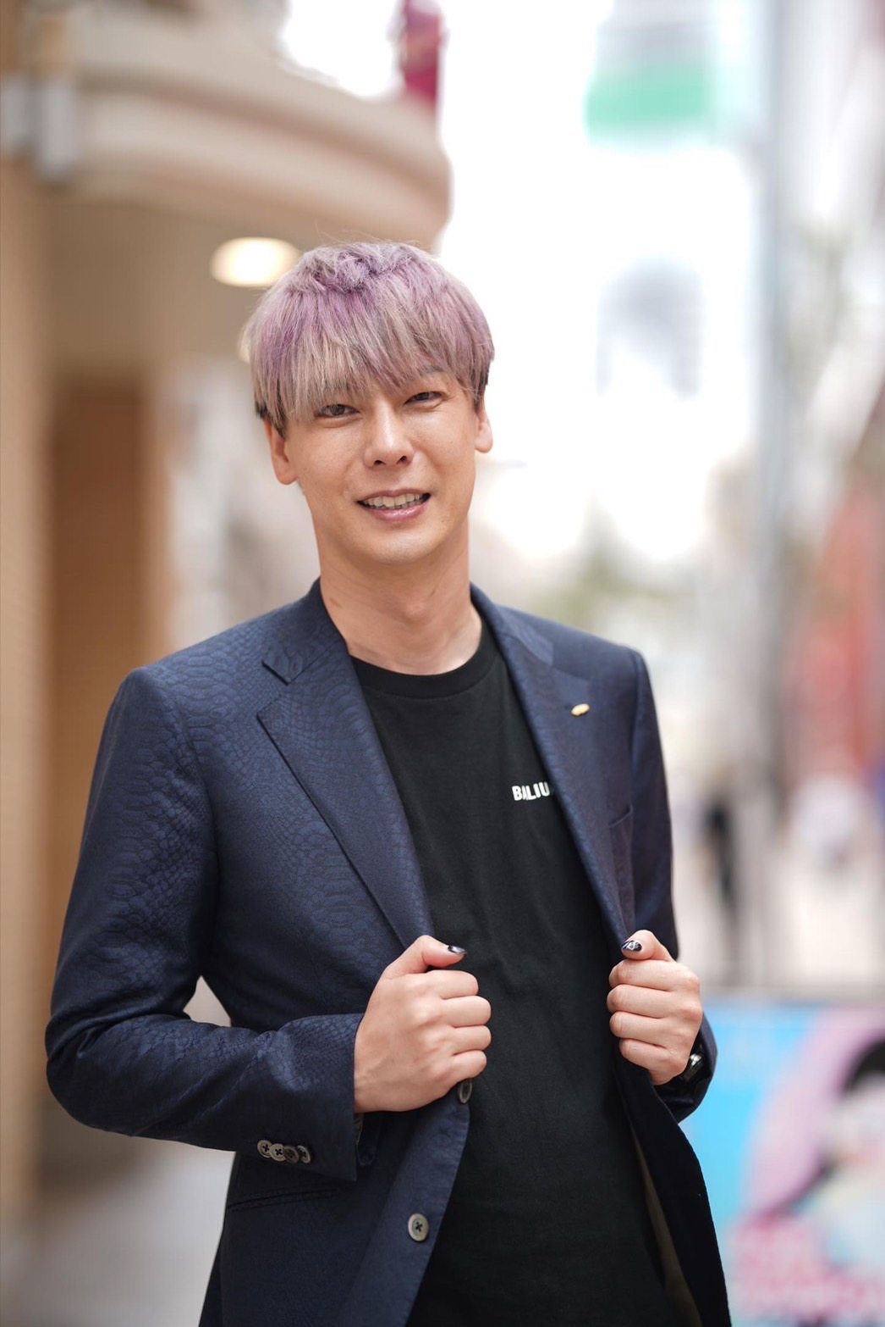
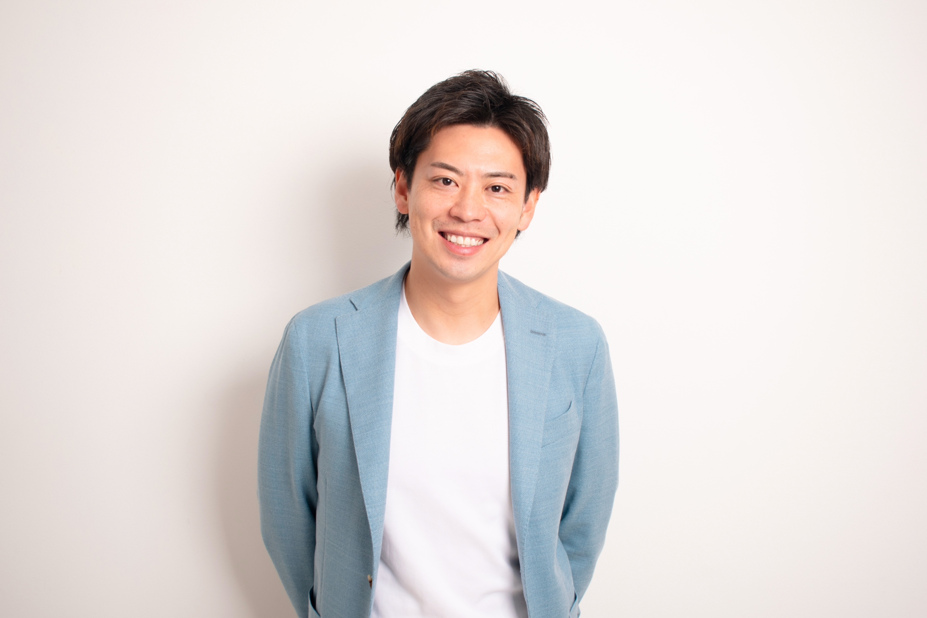
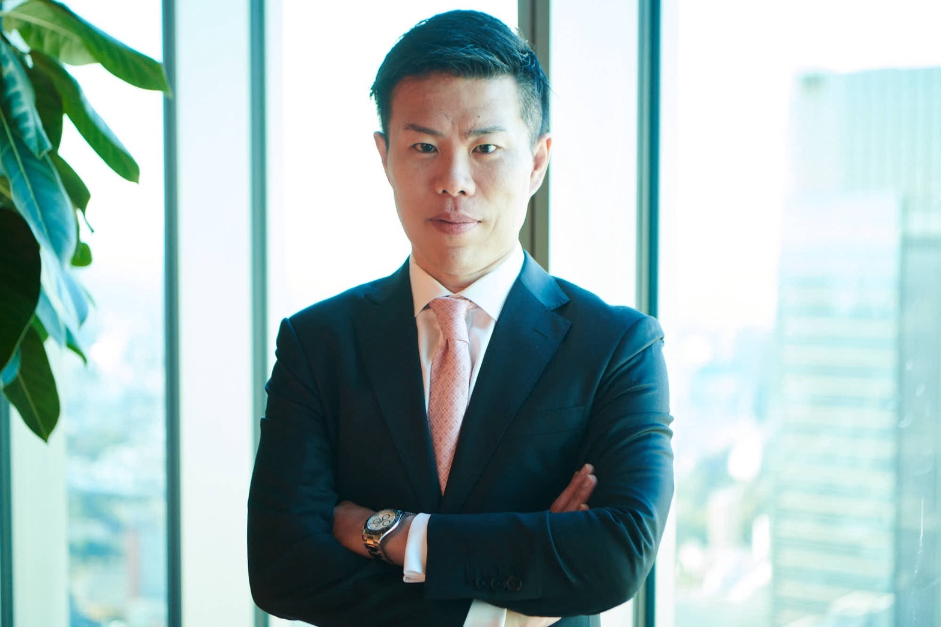
06 メディくるの体制
経営・事業の背景を理解し、伝える会社として
代表取締役
取締役
取締役
漆沢 祐樹
竹之内 教博
安藤 功一郎
メディくる / AI検索ブランディング サービスご案内
48
Notes:
株式会社メディくる役員紹介。氏名・役職は2026年10月15日の営業資料に基づき、人物写真は原本を使用しています。

Slide 49
06 診断と無料解説
AI検索スコア診断から、御社の改善へ
01
LINE登録後すぐに、スコア診断
AIが御社をどう紹介しているか、スコアと改善点を確認。
02
診断結果の無料解説を予約
保存したスコアを見ながら、結果の理由と改善策を解説。
03
面談後に、御社専用の5ページレポート
AI回答・引用元・改善の優先順位をまとめてお渡しします。
無料スコア診断の入口：https://medikuru.com/
LINE登録で1回無料。保存した診断結果は、何度でも見返せます。
メディくる / AI検索ブランディング サービスご案内
49
Notes:
無料診断窓口 https://medikuru.com/ 無料AI検索ブランディング診断で、御社の見え方と改善点をご案内します。

